Slide 1
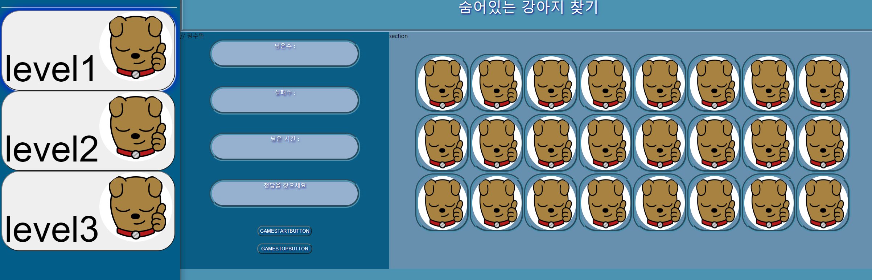
숨어 있는 강아지 찾기 보고서
소프트웨어 융합학과 20171703 정태원

Slide 2
기본 상황 4가지
1. 초기화면을 제작
2. 게임 시작을 눌러 숨은 그림을 보여주는 화면
3. 마우스를 클릭하여 숨은 강아지를 찾고 있는 모습
4. 제한 시간 동안 찾지 못해 실패한 경우 숨은 강아지를 보여줌

Slide 3


1. 초기화면을 제작
1. CSS 와 HTML 파일로 구성
Header, nav , section , footer, aside를 구상했으나 4부분으로만 나누고자 aside는 제외 하였습니다.
먼저 header에 게임의 title을 넣은 div 태그입니다.

Slide 4
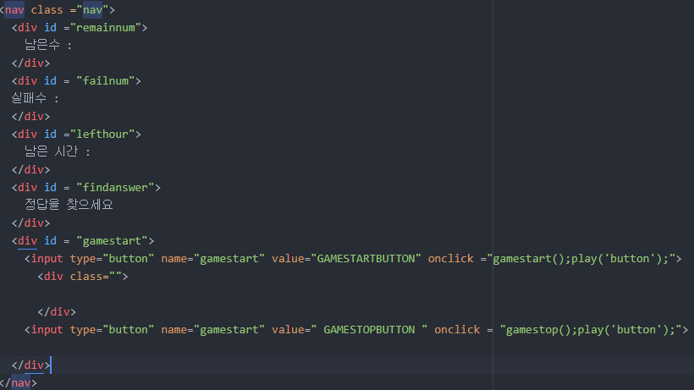
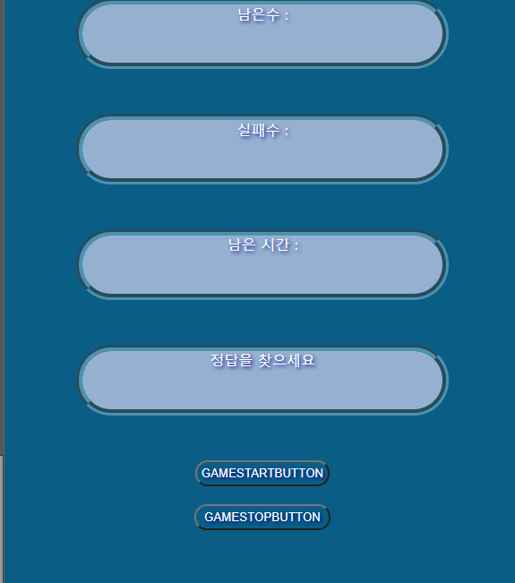
Nav 는 게임의 상황을 알려주는 공간으로 사용했습니다.
순서대로
찾아야 되는 강아지 개수
= remainnum
실패 횟수
= failnum
남은 시간
= lefthour
상황을 설명해주는 성명판
= findanswer
게임 시작 버튼
= gamestartbutton
게임 정지 버튼입니다.
= gamestopbutton

Slide 5
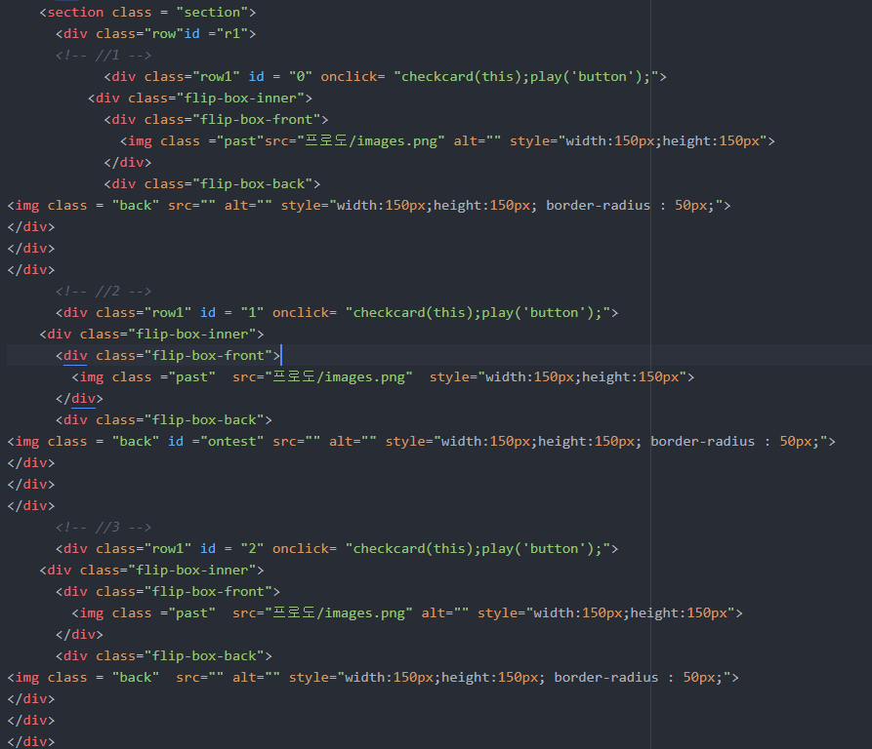
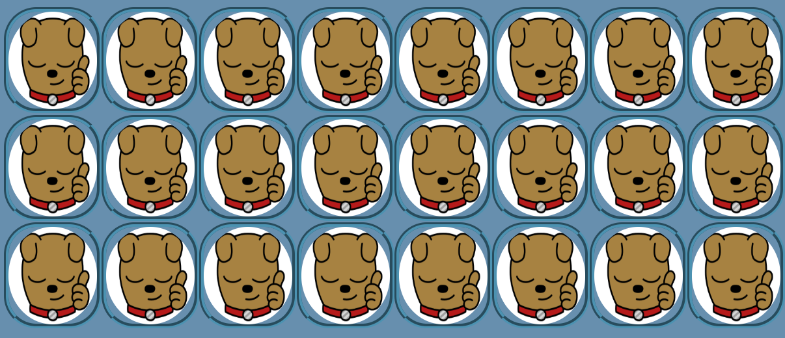
Section 은 카드가 들어가는 공간입니다.
다음은 섹션의 일부입니다.
한 행에 8개의 div를 넣어 놓고 섹션에
총 3개의 행으로 이루어져 있습니다.
Div는 한 개의 강아지가 들어갈 공간에
총 4개를 넣었습니다.
첫번째 div는 클릭을 받을 div
두번째 div는 세번째와 네번째를
전부 담을 div 그리고 세번째와 네번째는
앞면과 뒷면을 담당합니다.
둘다 이미지 태그를 내포하고 있습니다.
이런 4개의 div 태그는 총 24개입니다.

Slide 6
Footer는 성공 여부를 나타내는 공간입니다.
이는 canvas로 구현하였습니다. 함수로 작동되는 부분은 뒤에서 설명을 드리겠습니다.

Slide 7
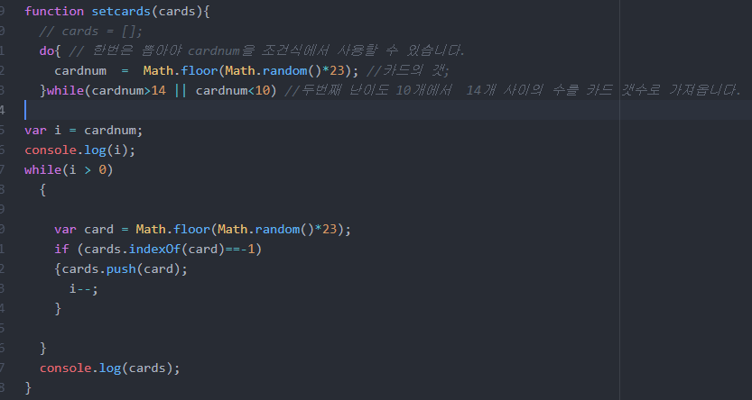
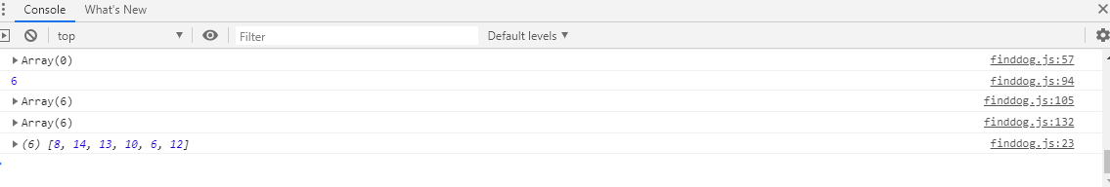
2. 게임 시작을 눌러 숨은 그림을 보여주는 화면
START BUTTON 을 누른다. -> 4초 동안 숨은 그림을 보여줍니다.
옆에 작성된 것 처럼 Math.floor와 Math.random을 활용하여 0~23의 숫자를 원하지 않는 범위 (cardnum > 14 || cardnum<10) 에 속하게 되면 다시 뽑습니다.
그리고 뽑은 숫자만큼의 수를 다시 0~23
에서 뽑아 indexOf를 통해 있는지 여부를
확인하고 없으면 push()를 통해 넣습니다.
있으면 조건식을 그대로 유지합니다.
Console.log()로 배열을 확인해봤습니다.

Slide 8
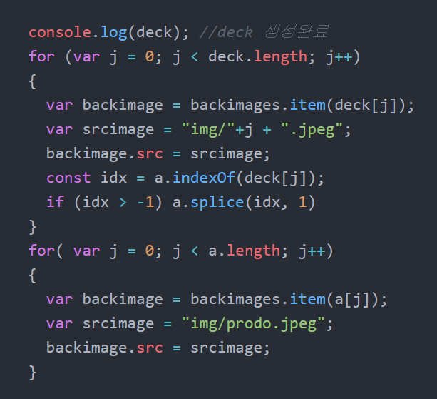
배열을 얻고나면 그 수에 해당되는 div태그의 이미지 출력
앞에서 배열에 수를 담았으니 이를 이용해서 화면에 해당하는 수의 div 태그를 이미지 태그를 넣어 보여줍니다.
옆화면에서 deck(수를 담은 배열)의 길이만큼
Img폴더 앞의 이미지를 가져와서 backimage
변수에 집어 넣습니다. Backimage는 back 클래스
즉 4번째 div태그를 말합니다. .item을 통해
deck[j] 으로 배열의 수를 넣어 backimage를
해당하는 div객체로 사용한 것입니다.
그리해서 배열 속 수는 해당하는 이미지를
다머지는 div속 배열을 제외한 a 배열에
prodo.jpeg를 속성으로 보여주었습니다.
(splic를 통해 같은 숫자 제거)

Slide 9
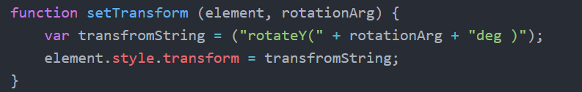
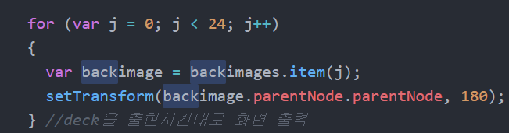
넣은 src 속성을 토대로 화면에 출력(추가한 기능1)
보통은 넣어주기만 하면 화면에 출력되지만 3번째 div태그가
4번째 div태그를 덮고 있기때문에 4번째가 나오고 3번째가 숨도록 css를 javascript를 통해 구현해 줍니다.
먼저 setTransform은 rotateY( + rotationArg + deg ) 를 객체의 스타일 프로퍼리로 등록하는 함수입니다. 180을 넣으면
뒷면. 0을 넣으면 앞면이 나옵니
다.
For문을 통해 모든 카드를 4번째
Div태그가 출현하도록 합니다.

Slide 10
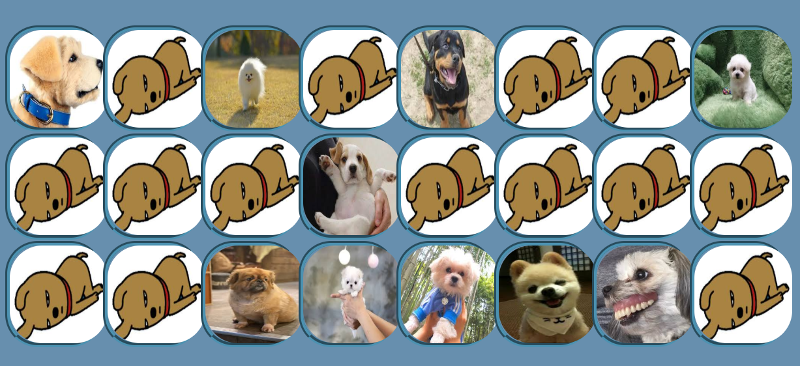
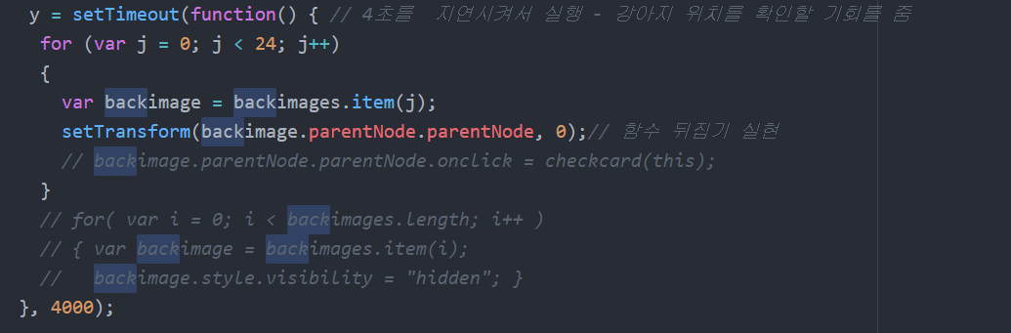
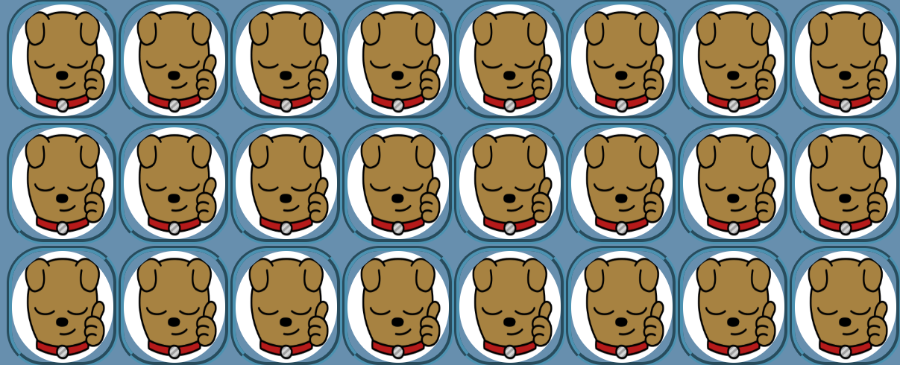
4초후 3번째 div태그로 전부 바꿉니다.
딱 한번만 실행하기 위해서 setTimeout() 훔스를 4000 (4초)
를 넣어 모든 4번째 div태그를 3번째 div태그로 출력변경
이로써 보여줌을 종료합니다.

Slide 11
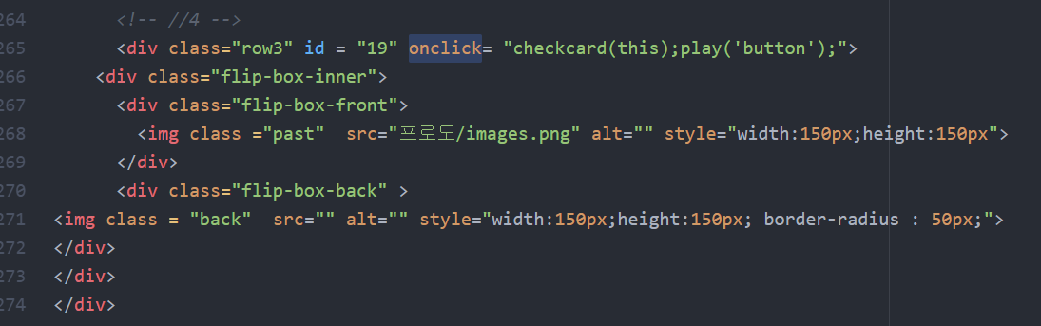
3. 마우스를 클릭하여 숨은 강아지를 찾고 있는 모습
Div태그에 onclick함수를 사용하여 div태그가 배열내의 태그 즉
강아지가 있는 태그인지 확인하는 checkcard(e)를 적용
잘 찾았는 지를 확인하고 맞으면 남은 수를 감소시켜 출력
실패하면 실패한 수를 증가 실패수가 5가 되면 게임 종료
설명판에 게임이 종료함을 알려줍니다.
먼저 onlick 이벤트 리스너입니다.
모든 1번째 div 태그에 넣었습니다.

Slide 12
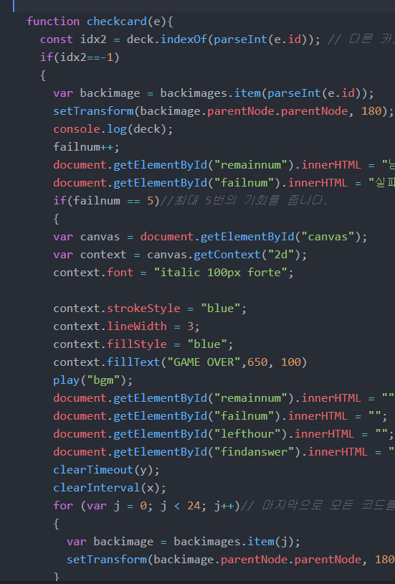
Checkcard(e)함수(틀린 경우)
틀린 태그를 선택했을 경우는
indexOf에 e.id를 통해 확인
div객체의 id값을 통해 배열
내에 div태그(강아지가 있는 태그)인지 확인
선택된 div태그에서 4번째 div태그 출현
실패수(failnum ++) 증가
.innerHTML로 상황판 최신화
Failnum== 5인 경우 상황판 최신화
Context로 canva에 gameover 출력
clearTimeout, clearInterval 을 통해
반복되는 두 함수 제거. 노래도 종료합니다.

Slide 13
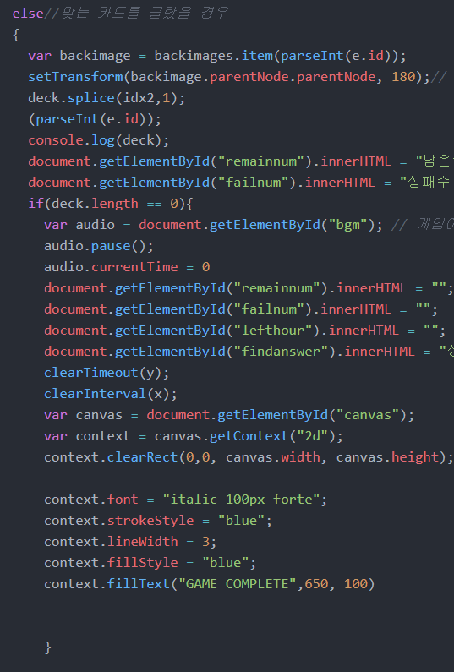
Checkcard(e)함수(맞는 경우)
맞는 경우는 틀린 경우와 유사합니다.
먼저 setTransform을 통해 선택한 태그를 뒤집습니다.
Div객체의 id를 통해 맞음을 확인하고
배열내 해당 id삭제 상황판을 최신화합니다.
Deck의 배열 길이가 0일때 노래를 정지하고
게임을 종료하고
canvas에 game complete을 출력합니다.
다시 실행하고 싶다면 game start 버튼을 누르시면
됩니다.

Slide 14
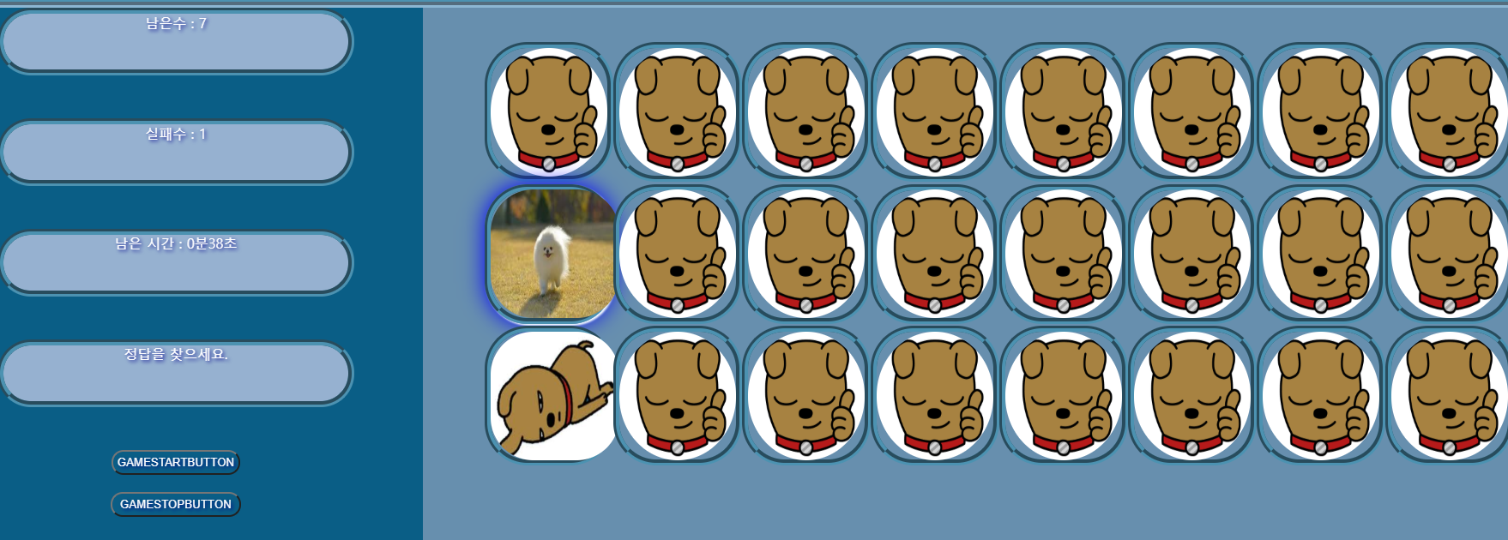
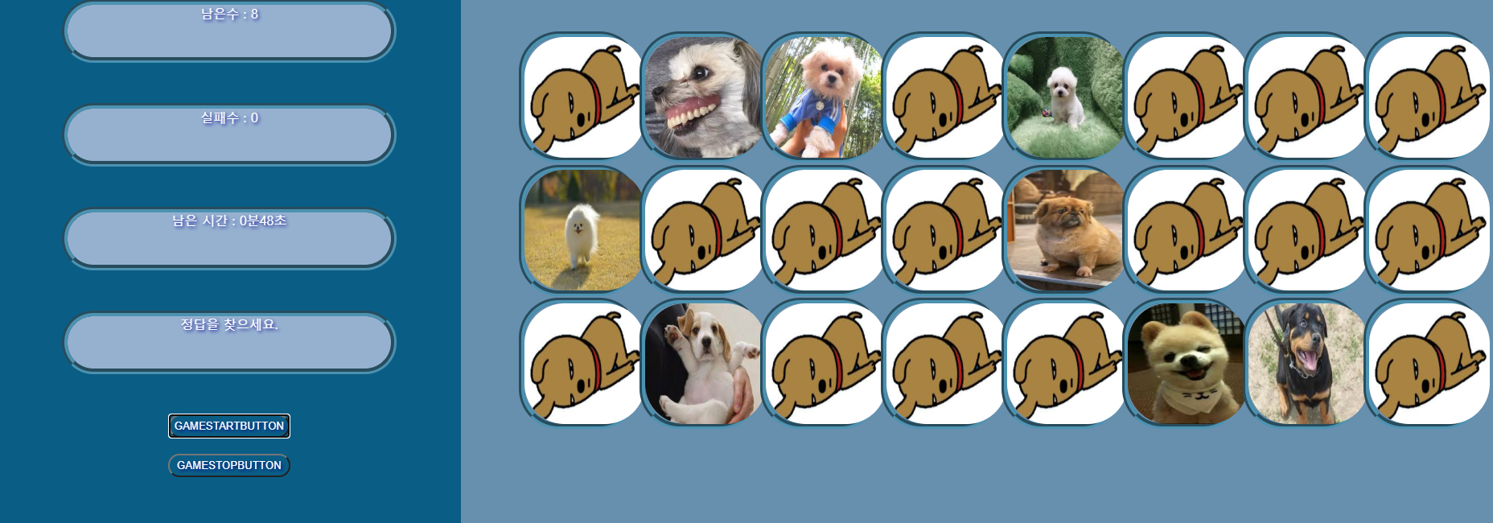
상황판 최신화
맞으면 유지
틀리면 변경
하나 맞고
하나 틀렸기에
실패 수는 1개
입니다.

Slide 15
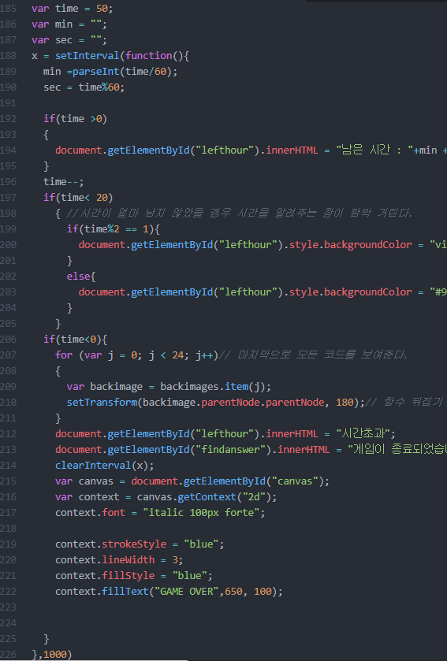
4. 제한 시간 동안 찾지 못해 실패한 경우 숨은 강아지를 보여줌
시간이 초과되거나 실패수가 5면
게임을 종료합니다. 시간 초과는
setInterval내에서 감소하는 time이 0보다
작게되면 작동합니다. Time <0 의 조건식
내에서 for문이 작동하면서 앞서 div태그를
뒤집어 확인했던 함수
setTransform이 0~23번 모두를 다시
뒤집습니다. 이 함수가 앞에 설명했던
Checkcard에도 실패수가 5인 조건 내에 작성
되어있습니다. 이에 따라 실패 조건에
모든 div태그를 확인시켜주는 것이 가능합니다.

Slide 16
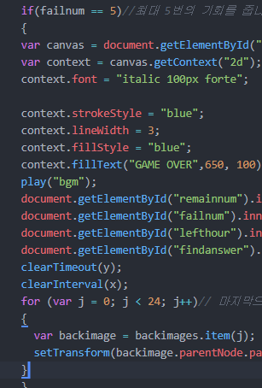
실패한 경우 (failnum == 5) 에 뒤집기
앞서 설명한 코드와 동일합니다.
For문 이후부터 확인하시면
되겠습니다.

Slide 17
추가한 기능
메인 화면인 gamestartbutton을 제작하여 level1, 2, 3을 선택 가능
강아지 뒤집기 (CSS와 javascript)
시간이 20초 이하로 떨어지면 시간창이 깜빡거립니다.
audio 태그를 추가하여 gamestart시에 노래 자동재생
Gamestop버튼 제작 다시 gamestart 가능

Slide 18
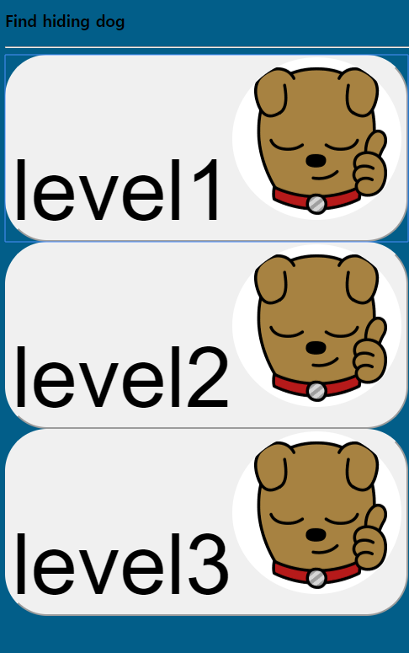
메인 화면인 gamestart button을 제작하여 level1, 2, 3을 선택 가능
각 버튼에 onclick 이벤트 리스너를 넣고
finddog.html,finddog2.html, finddog3.html을 할당하여 해당하는
html로 이동하도록 구현
Level1 은 남은 시간 50초 찾아야 하는 강아지 개수는
5~10개
Level2 은 남은 시간 40초 찾아야 하는 강아지 개수는
10~14개
Level3 은 남은 시간 30초 찾아야 하는 강아지 개수는
13~16개

Slide 19
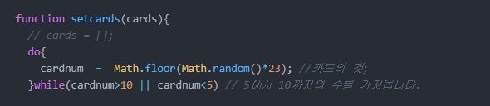

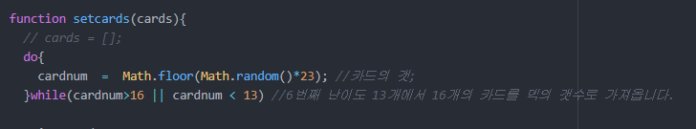

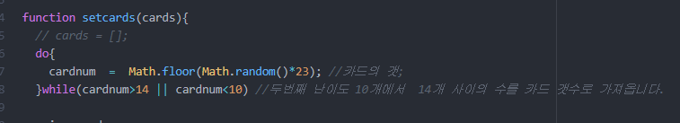

Level1,2,3

Slide 20
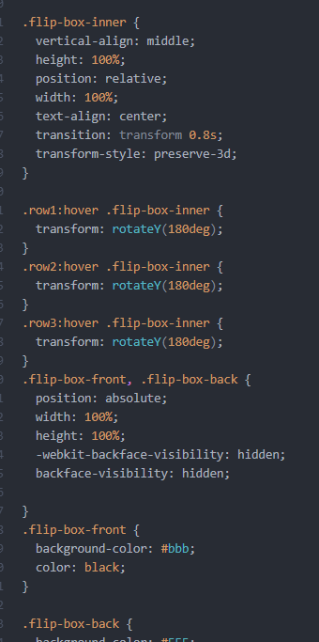
강아지 뒤집기 (CSS와 javascript)
앞에서 설명한 코드입니다.
setTransform을 통해 속성을 변경하여
3번째 div 태그를 집어넣고 4번째 div태그가
나타나도록 합니다. CSS를 통해
태그가 돌아가는 듯한 모습을 보여줍니다.
Hover가상 selector로 transform 속성에 180deg를
넣으면 4번째 태그가 돌면서 나타납니다.
중요한 속성으로 webkit-backface-visibility 와
Backface-visibility에 hidden 을 주는 부분이 있습니다.
회전하면서 한쪽 태그는 가리는 것이 되겠습니다.

Slide 21
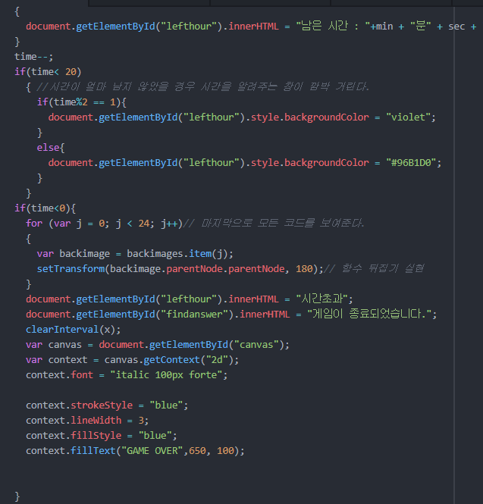
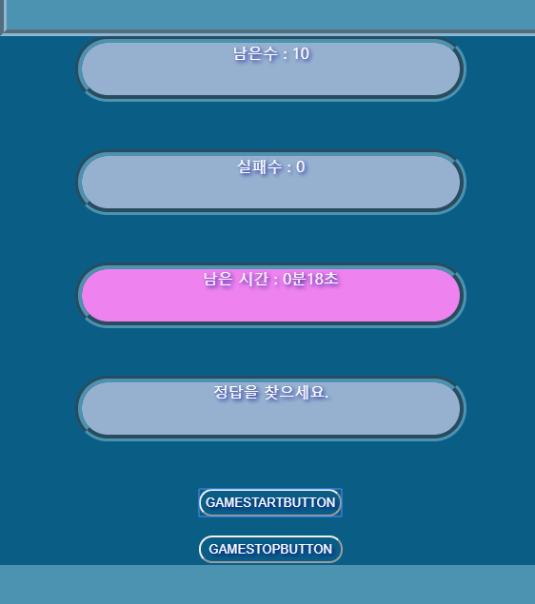
시간이 20초 이하로 떨어지면 시간창이 깜빡거립니다.
Time < 20 이 되면 홀수일때 Violet을
Time 이 짝수일때
#96B1D0을 시간판의
background 속성으로
집어넣습니다.
고로 19초부터
깜빡이게 됩니다.

Slide 22

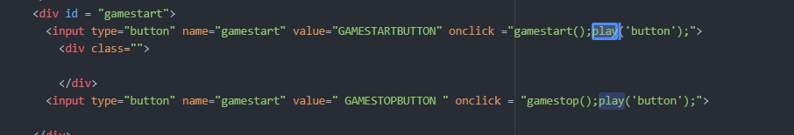
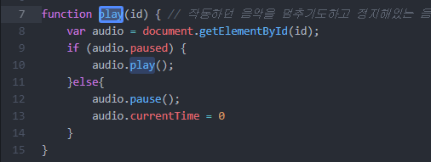

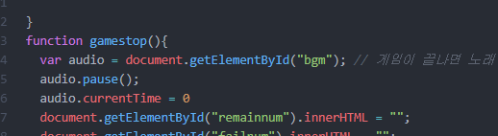
audio 태그를 추가하여 gamestart시에 노래 자동재생
Audio 태그를 추가합니다.
각각의 button에 button음도
추가합니다.
노래를 재생/정지하는 Play함수
게임 시작할때 재생
정지할때 정지

Slide 23
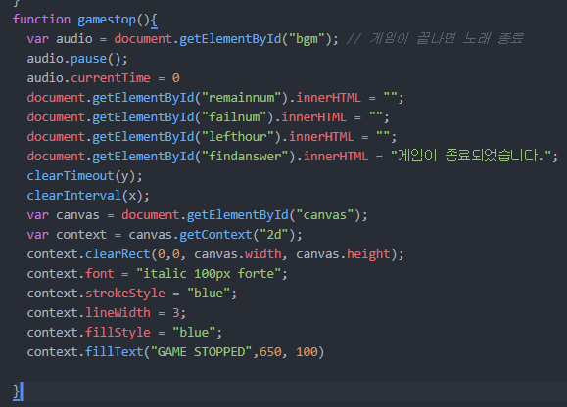
Gamestop버튼 제작 다시 gamestart 가능
게임 정지버튼 제작
노래를 정지하고
상황판 최신화하고
Interval함수와 timeout함수를
제거 canvas에 game stopped
를 작성합니다.
다시 gamestart버튼을 누르면
초기화된 상태로 작동합니다.

Slide 24
감사합니다.

